Slide 1
自动控制原理
（第 18 讲）
§5. 线性系统的频域分析与校正
§5.1 频率特性的基本概念
§5.2 幅相频率特性（Nyquist图）
§5.3 对数频率特性（Bode图）
§5.4 频域稳定判据
§5.5 稳定裕度
§5.6 利用开环频率特性分析系统的性能
§5.7 闭环频率特性曲线的绘制
§5.8 利用闭环频率特性分析系统的性能
§5.9 频率法串联校正

Slide 2


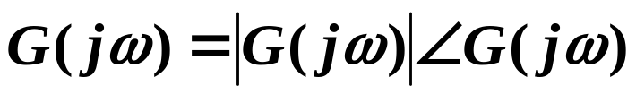
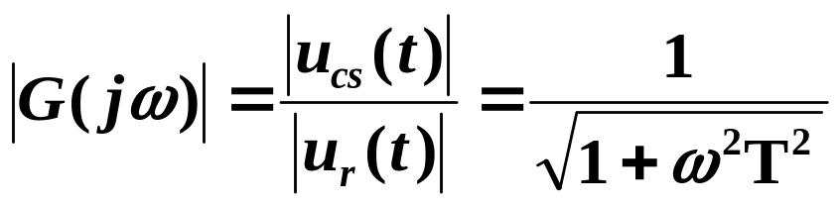

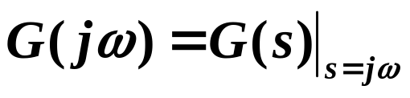
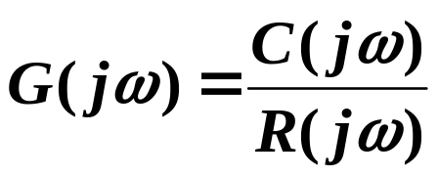
课程回顾（1）
§5.1.1 频率特性 G(jω) 的定义
定义一：
定义二：
定义三：

Slide 3






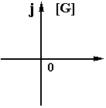



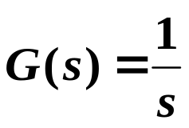

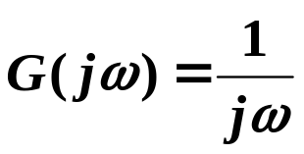


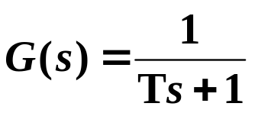
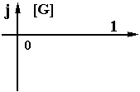
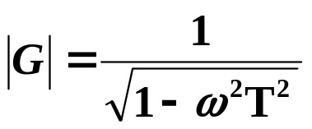

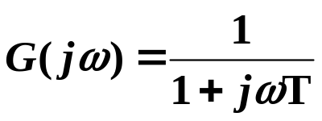


课程回顾（2）
§5.2 幅相频率特性（Nyquist图）
§5.2.1 典型环节的幅相特性曲线
⑴ 比例环节
⑵ 微分环节
⑶ 积分环节
⑷ 惯性环节

Slide 4
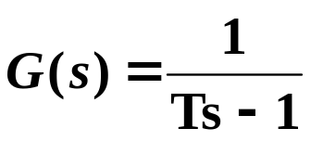
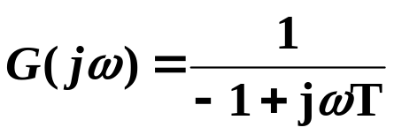
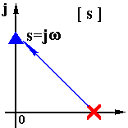
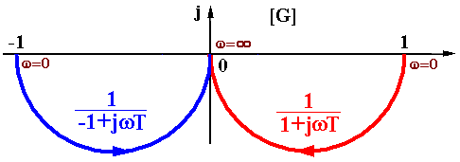
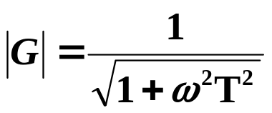
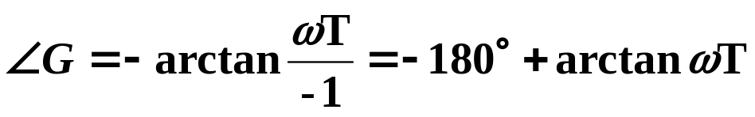

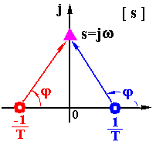
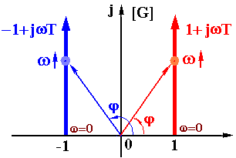

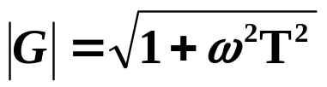



课程回顾（3）
不稳定惯性环节
⑸ 一阶复合微分

Slide 5
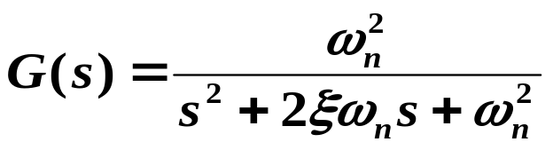
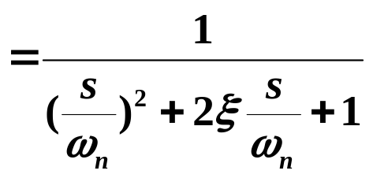
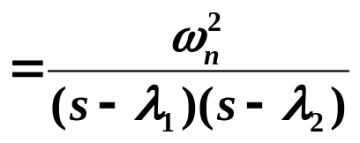
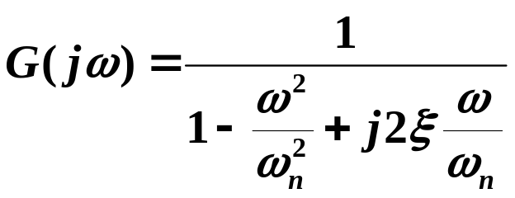

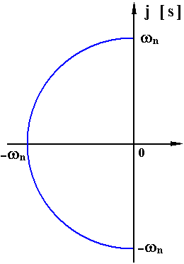

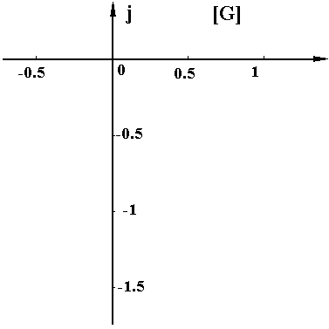
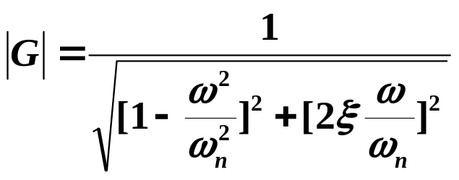




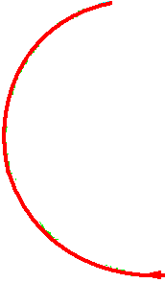





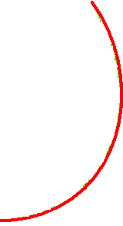

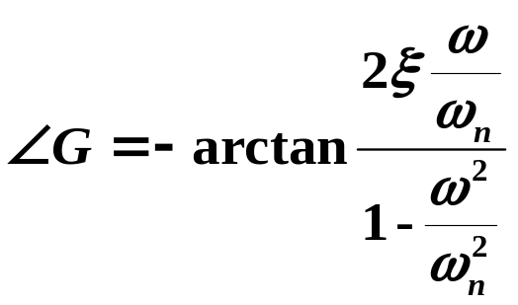
§5.2 幅相频率特性 ( Nyquist )（6）
§5.2.1 典型环节的幅相特性曲线
⑹ 振荡环节

Slide 6
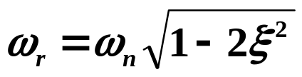
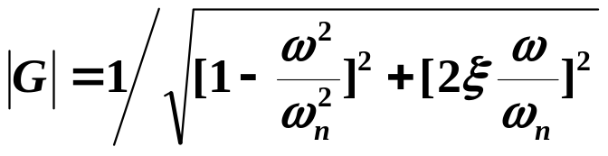
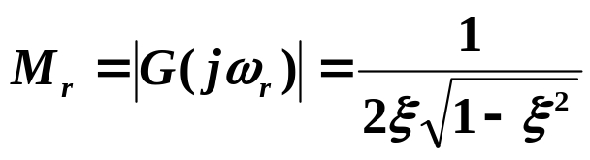
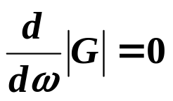
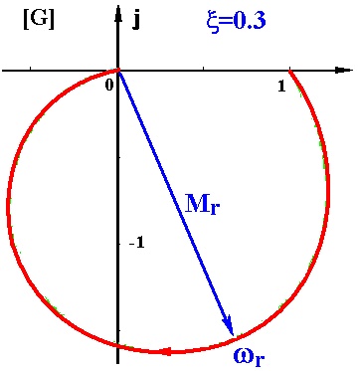
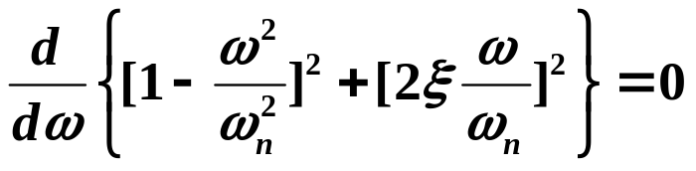
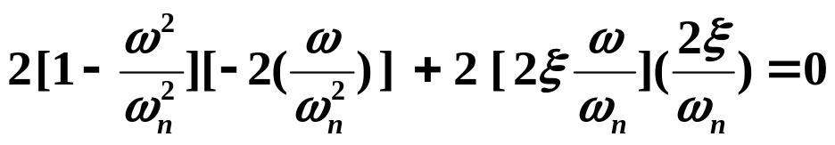

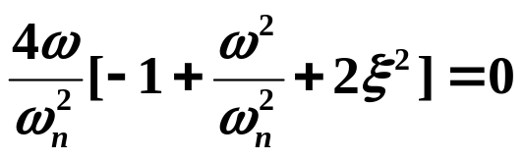

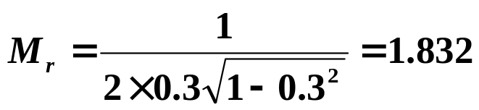
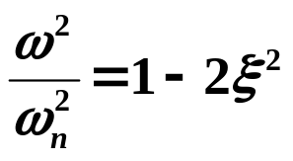
§5.2 幅相频率特性 ( Nyquist )（7）
谐振频率ω_{r} 和谐振峰值M_{r}
例4:当 ，时

Slide 7

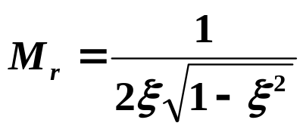
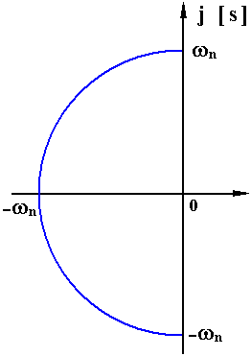





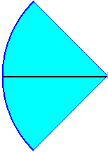






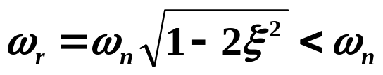


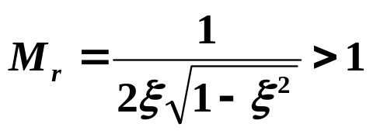






§5.2 幅相频率特性 ( Nyquist )（8）
谐振频率
谐振峰值
ω_{r}, M_{r} 不存在

Slide 8

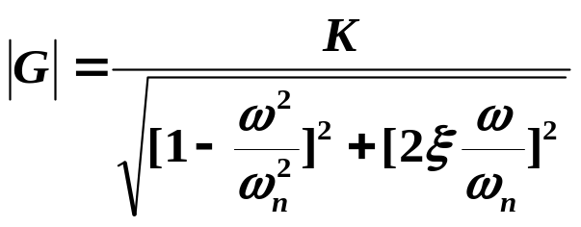
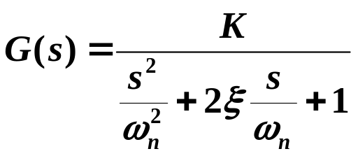




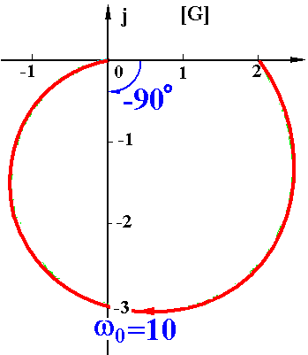
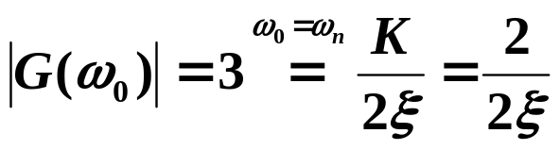
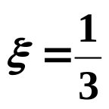


§5.2 幅相频率特性 ( Nyquist )（9）
幅相特性
例5 系统的幅相曲线如图所试，求传递函数。
由曲线形状有
由起点：
由ϕ(ω₀)：
由|G(ω₀)|：

Slide 9






















§5.2 幅相频率特性 ( Nyquist )（10）
不稳定振荡环节

Slide 10

























§5.2 幅相频率特性 ( Nyquist )（11）
⑺ 二阶复合微分

Slide 11
















§5.2 幅相频率特性 ( Nyquist )（12）
⑻ 延迟环节

Slide 12





























§5.2 幅相频率特性 ( Nyquist )（13）
典型环节的幅相频率特性
⑴
⑵
⑶
⑷
⑸
⑹
⑺
⑻

Slide 13




§5.3.2 开环系统的幅相频率特性 （1）
§5.2.2 开环幅相特性曲线的绘制

Slide 14









































§5.2.2 开环系统的幅相频率特性 （2）
§5.2.2 开环系统幅相特性曲线的绘制
例6
起点
终点

Slide 15















§5.2.2 开环系统的幅相频率特性 （3）
例7

Slide 16















§5.2.2 开环系统的幅相频率特性 （4）
例8
A:
B:

Slide 17














§5.2.2 开环系统的幅相频率特性 （5）
例9 ，画G(jω)曲线。
解
渐近线：
与实轴交点：

Slide 18
课程小结（1）
1 频率特性 G(jω) 的定义
定义一：
定义二：
定义三：

Slide 19
课程小结（2）
典型环节的幅相频率特性
⑴
⑵
⑶
⑷
⑸
⑹
⑺
⑻

Slide 20
课程小结（3）
§5.2 幅相频率特性（Nyquist图）
§5.2.1 典型环节的幅相特性曲线
§5.2.2 系统的开环幅相特性曲线
(1)确定幅相曲线的起点G(j0) 和终点 G(j∞)；
(2)幅相曲线的中间段由s平面零、极点矢量随
s=jω的变化规律概略绘制；
(3)必要时可以求出G(jω) 与实/虚 轴的交点。

